Slide 1
终身学习
汇报成员：高玉箫、李书豪、蔡佳豪、杜博轩、陈凯悦、李松
指导教师：张华平
汇报时间：2020.11.5

Slide 2
1
终身半监督学习
2
终身半监督学习最新技术
目录
3
终身半监督学习应用演示
CONTENTS
4
终身强化学习
5
终身强化学习最新技术
6
终身强化学习应用演示

Slide 3
1
终身半监督学习

Slide 4
终身半监督学习
1
we learn effectively from a few examples with the help of a lot of Knowledge
Why not machines?

Slide 5
监督和无监督学习
1
监督学习（supervised）
无监督学习（unsupervised）
数据集中包含了“正确的答案”
目标：让计算机去学习我们已经 创建好的分类系统（模型）。
回归（regression）：KNN
分类（classfication）：SVM
数据集中的数据没有被标记，也没有确定的结果，需要根据样本间的相似性对样本集进行分类。
利用聚类（clustering）的方法使类内差距最小化，类间差距最大化。
主成分分析（PCA）、高斯混合模型、流形学习法（Isomap）

Slide 6
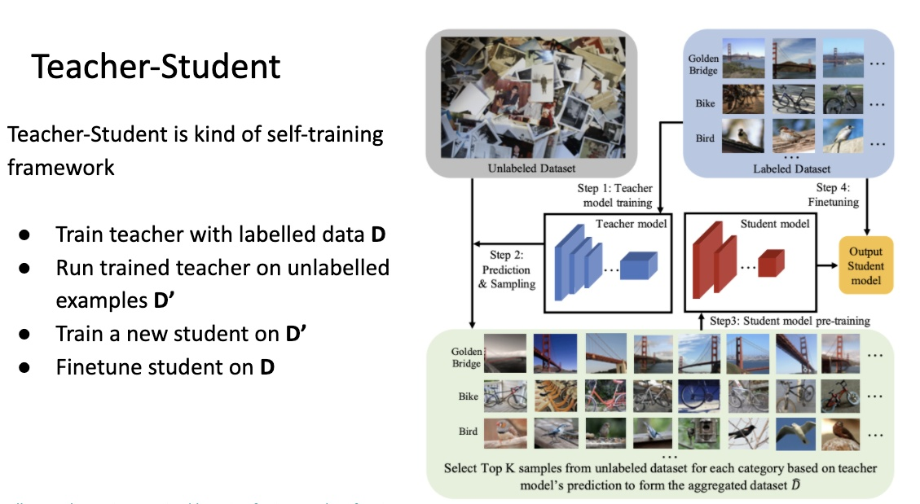
终身半监督学习
1
Motivation：
1.有标记样本难以获取
2.无标记样本相对廉价
“Billion-scale semi-supervised learning for image classification”-2 May 2019

Slide 7
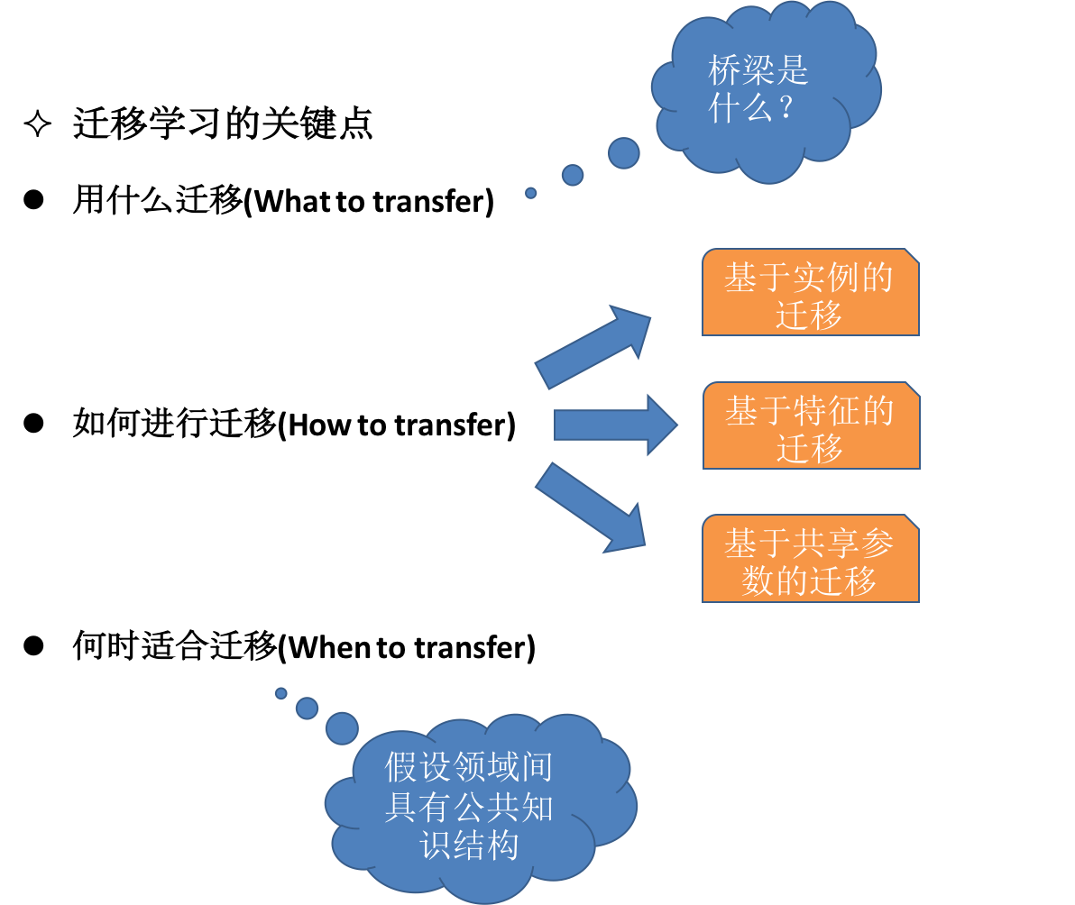
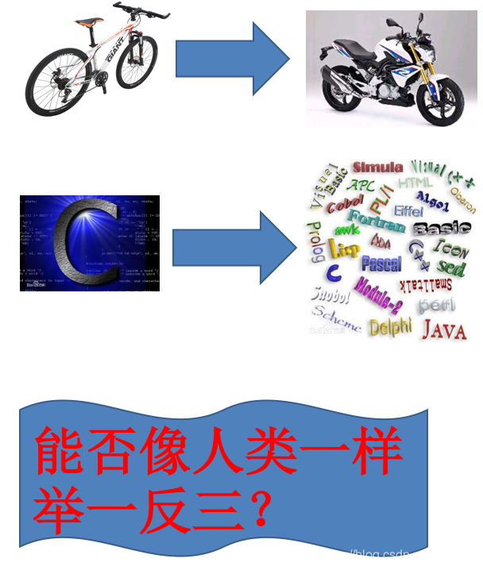
迁移学习
1
目标：
将某个领域或任务上学习到的知识或模式应用到不同但相关的领域或问题中。

Slide 8
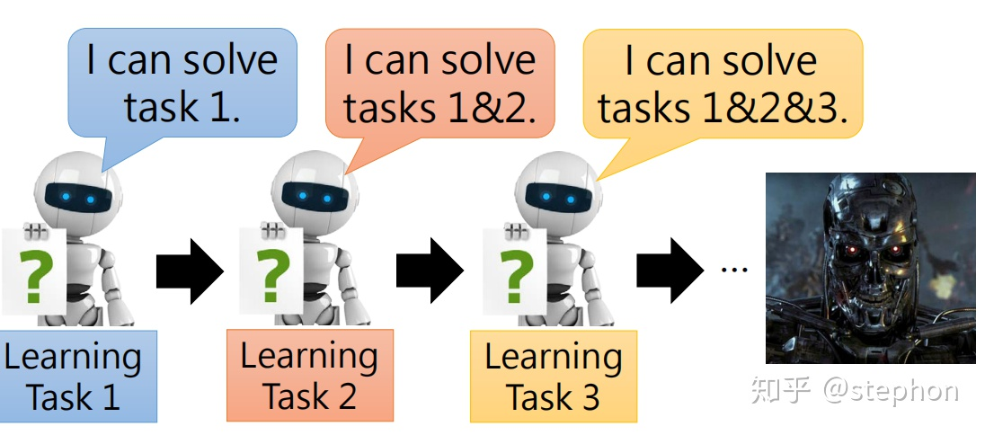
终身半监督学习
1
Knowledge Retention（but
Not Intransigence） and Knowledge Transfer
Elastic Weight Consolidation
GAN进行数据存储

Slide 9
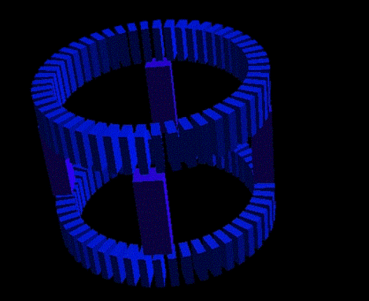
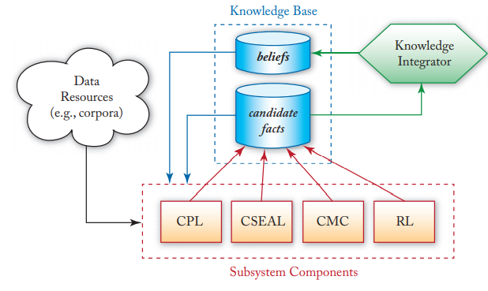
终身半监督学习案例-NELL
1
NELL代表永无止境的语言学习者，这是目前我们所知道的唯一的终身半监督学习系统。自从2010年1月以来，一直在以每天24小时，每周7天的模式来不断的阅读web，来提取特定类型信息(或知识)。

Slide 10
2
Toward an Architecture for Never-Ending Language Learning
NELL介绍
NELL结构
实验结果

Slide 11

NELL介绍
2
两个任务
试图“阅读”或从数以亿计的网页文本中提取事实。
提高自己的阅读能力，这样明天它就可以从网上更准确地提取更多的事实。
Notes:
电脑能学会阅读吗?
其实是可以的。
已经有一个研究项目
在试图创建一个计算机系统，随着时间的推移学习阅读网页。
从2010年1月开始，这个系统NELL(永无止境的语言学习者)一直在连续运行，每天尝试执行两项任务:

Slide 12
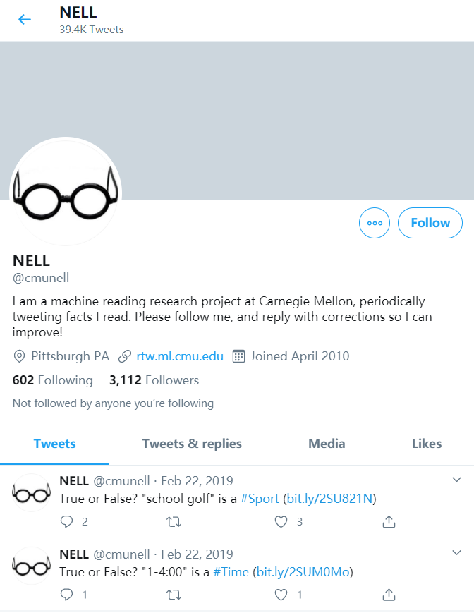
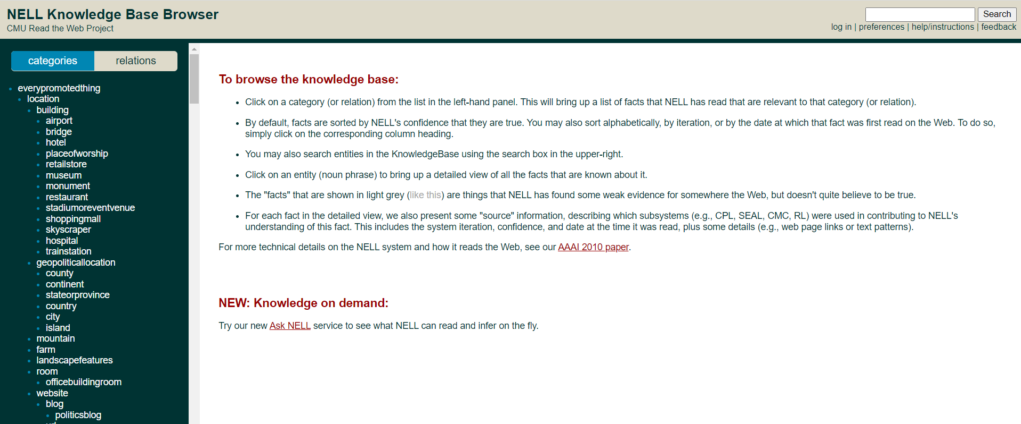
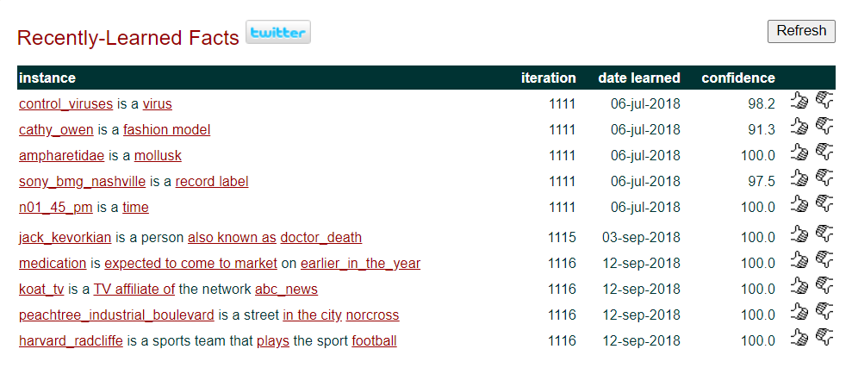
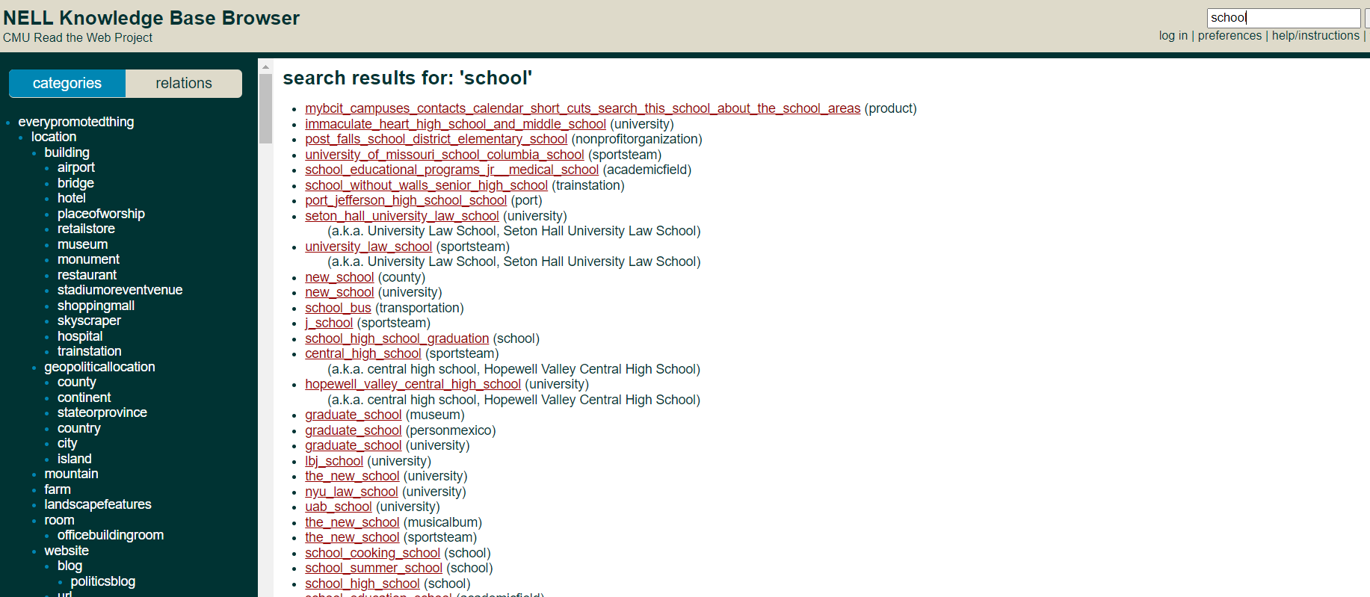
NELL介绍
2
confidence5000万
beliefs
281万
Notes:
迄今为止，NELL已经从大量网页上积累了5000多万条候选信念，其中280多万条具有较高的置信度
官方为NELL开通了twitter账号，我们可以在推特上跟踪NELL的进展
它会定期在推特上发布NELL读到的事实
人们可以在推特上回复它，或者修正它的错误，NELL会不断改进
这是NELL最近所学习到的事实，会显示学习日期，以及置信度。
接下来这个图左侧展示的是NELL所学习到的事实，有实体和关系
另外，我们还可以在NELL所学习到的知识库中进行查询，NELL可返回与其学习到的所有相关实体与关系

Slide 13
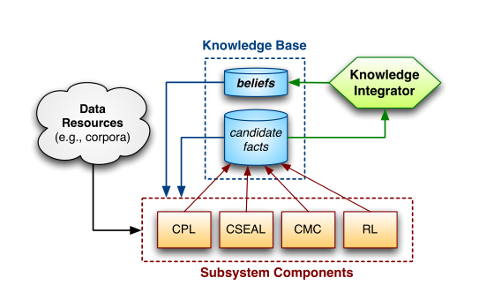
NELL结构
2
Data Resources
Knowledge Base
Subsystem Components
Knowledge Integrator
Notes:
Data Resources: 由于NELL的目标是不断读取从Web上抓取的网页来提取知识，因此网页就是数据资源。
Knowledge Base: 知识库存储所有提取出来的知识，这些知识表示为信念。如上所述，知识库中存储两种类型的知识：各种类别和关系的实例。一个知识可以是一个候选事实或一个信念。候选事实由子系统构件提取并提出，并由知识集成器将候选事实提升为一个信念。
Subsystem Components:它包含几个子系统，它们是NELL的提取器和学习组件。如前所述，在阅读阶段，这些子系统执行提取并提出候选事实，以包含在知识库中。在学习阶段，他们根据自己的学习方法进行学习，目标是利用知识库的当前状态和耦合约束来提高自己。每个子系统都是基于不同的提取方法来构建的，从数据资源的不同部分获取输入。四个子系统，CPL、CSEAL、CMC和RL将在下一节中讨论。
Knowledge Integrator:知识积分器（KI）控制着将候选事实转化为信念的条件。它由一组手工编码的标准组成。具体来说，它决定哪些候选事实被提升到信念的地位。它基于硬编码规则。e规则表示，来自单一来源（后验值>0:9的候选事实）具有较高的可信度。如果低信心候选人是由多个来源提出的，他们将被提拔。互斥和类型检查约束也用于KI。特别是，如果候选事实不满足基于知识库中现有信念的约束（互斥或类型检查），则不会提升该事实。一旦一个候选人的事实成为一种信念，它就永远不会被降级。
使candidate facts提升为beliefs，包括两种策略，(i)上面的4个components中有一个的后验概率特别高（>0.9）；或者(ii)有多个components的后验概率都比较高；

Slide 14
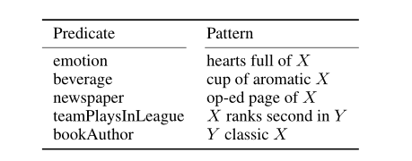
NELL子组件
2
CPL（ Coupled Pattern Learner ）
耦合模式学习
非结构化文本
名词短语与上下文模式（的共现统计关系)进行抽取categories和relations

Slide 15
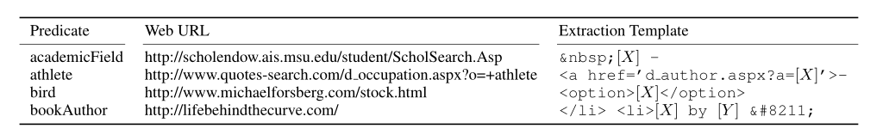
NELL子组件
2
CSEAL（ Coupled SEAL ）
半结构化文本
对categories和relations进行query互联网的内容，然后挖掘列表和表来提取相应谓词的新实例
互斥约束
类型检查
Notes:
For example, x cannot be both a person and a car.
For example, given the relation universityHasMajor(x, y), x should be of type/category university and y should be of type/category major. Otherwise, the relation is likely to be wrong.

Slide 16
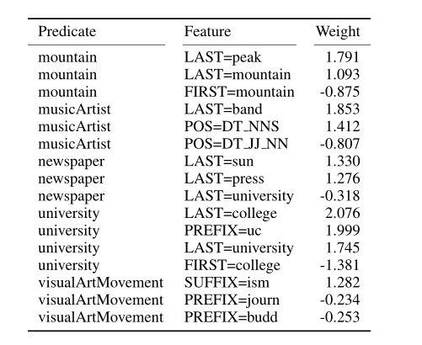
NELL子组件
2
CMC（ Coupled Morphological Classifier）
耦合形态分类器
对每个category建立一个binary L2-regularized logistic regression models，用于对名词短语的分类，确定是否为categories；

Slide 17
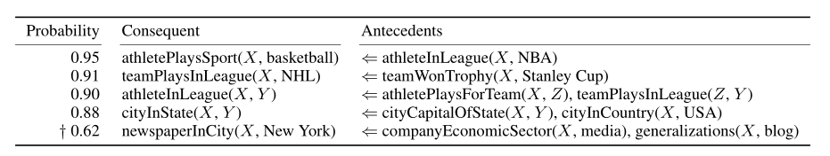
NELL子组件
2
RL（Rule Learner）
规则学习
用于学习rules，学习到的rules用于推断新的关系实例

Slide 18
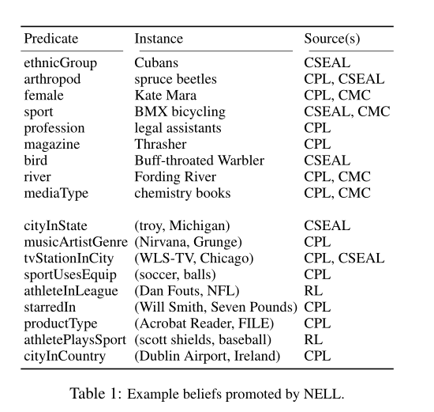
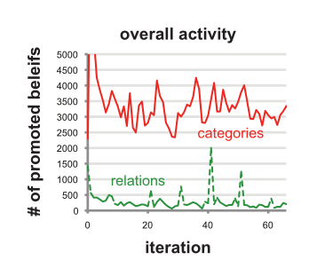
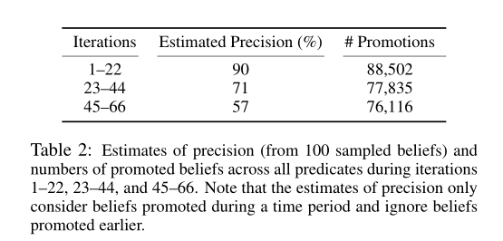
NELL子组件
2
Notes:
在运行了67天之后，NELL完成了66次执行迭代。242453个信念在所有谓词中得到了提升，其中95%是类别实例，5%是关系实例。表中显示了来自各种谓词的示例信念以及提取它们的源组件
显示每个迭代中类别和关系的提升总数。类别实例的提升相当稳定，而关系实例的提升则很困难。这主要是因为RL组件每10次迭代才执行一次，并且其负责许多关系提升。
为了估计在执行的各个阶段所提升的信念的精确性，我们考虑了三个时间段：迭代1-22、迭代23-44和迭代45-66。对于每一个时间段，我们统一抽样调查100个在这段时间内推广的信仰，并判断它们的正确性。结果见表2。在这三个时期内，推广率非常相似，共推广7.6万至8.9万个实例。估计精度有下降趋势，从90%到71%再到57%。取这三个基于提升次数的精度估计值的加权平均值，所有66次迭代的总体估计精度为74%。

Slide 19
NELL总结
2
总结：
未来工作：
提出了一个永无止境的语言学习代理的体系结构，并描述了该体系结构的部分实现，该体系结构使用四个子系统组件学习以互补的方式提取知识。在运行了67天之后，这个实现用超过242000个事实填充了一个知识库，估计精度为74%。
自我反省决定下一步该做什么
更有效地利用每天10-15分钟的人际互动
发现新的谓词来学习
学习其他类型的语言知识
实体级（而不是字符串级）建模
整个实现过程中更复杂的概率建模

Slide 20
3
NEIL: Extracting Visual Knowledge from Web Data
NEIL介绍
NEIL结构
实验结果

Slide 21
NEIL简介
3
从图像和视频中自动提取知识的可行性将取决于计算机视觉的发展水平。虽然我们在检测和识别方面取得了很大的进展，但要自动提取给定图像的语义内容，还有很长的路要走。那么，有没有可能使用现有的方法直接从web数据中收集视觉知识呢？
我们提出了NEIL（Never Ending Image Learner ），一个计算机程序，每天24小时，每周7天，自动从互联网数据中提取视觉知识。

Slide 22
NEIL的主要贡献
3
主要贡献是：
提出了一种通过宏观视觉从互联网上收集视觉知识的永无止境的学习算法。NEIL已经在一个200个核心的集群上连续运行了2.5个月；
正在自动构建一个大型的可视化结构化知识库，它不仅包括场景、对象和属性的标记实例，还包括它们之间的关系。虽然NEIL的核心SSL算法使用固定的词汇表，但我们也使用NELL中的名词短语来增加词汇量。目前，我们不断增长的知识库拥有1152个对象类别、1034个场景类别和87个属性的本体。NEIL已经发现了1700多个关系，并为这些类别的40多万个可视化实例添加了标签。
展示了在大规模的关系发现和标记实例为半监督学习提供改善约束。

Slide 23
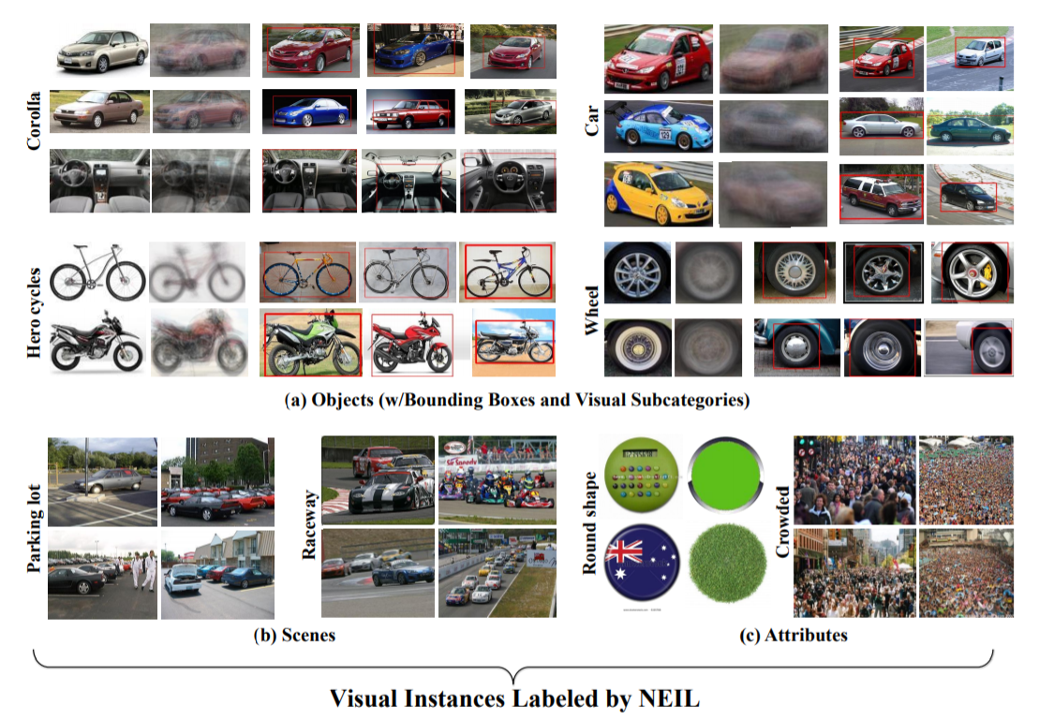
可视化实例
3

Slide 24
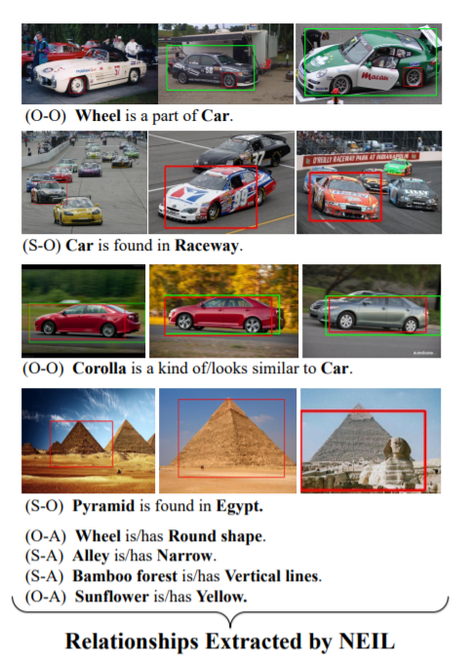
实体关系
3
（例如，“科罗拉是一种/看起来像汽车”，“车轮是汽车的一部分）

Slide 25
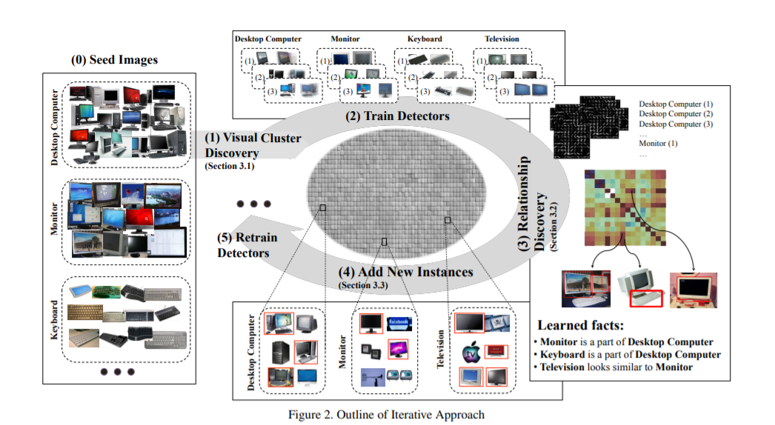
模型流程结构
3

Slide 26
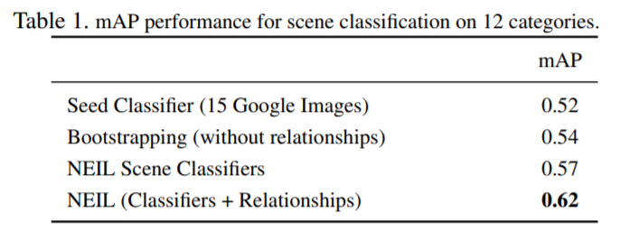
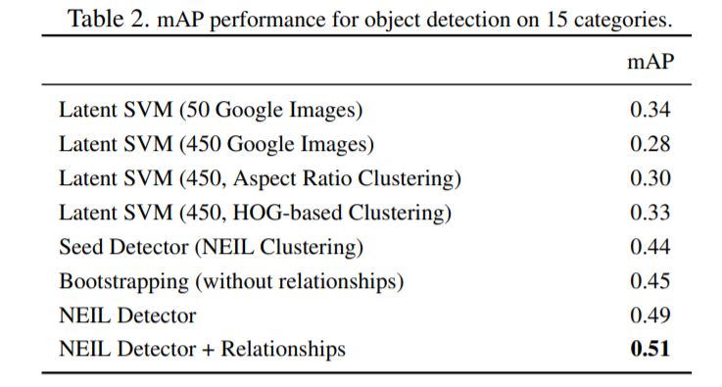
实验结果
3
最后，希望证明NEIL所学的视觉知识及关系特征，在标准视觉任务（如目标检测和场景分类）中的有用性。
使用Flickr的600幅图像（12种场景类别）和1000幅图像（15种对象类别）的数据集做测试数据，与其他方法进行准确度对比。

Slide 27
4
终身强化学习

Slide 28
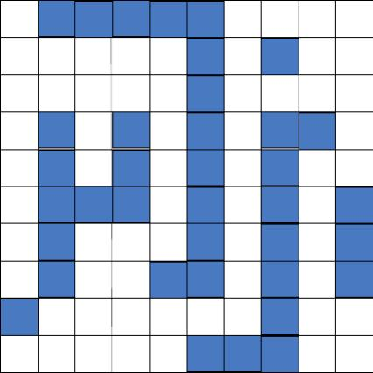



典型实例
4

Slide 29
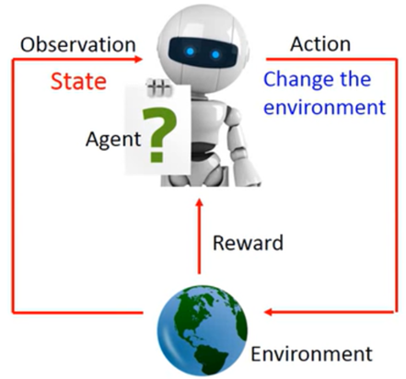
强化学习
4
“
强化学习
强化学习是指智能体通过在动态环境中通过试错互动来学习行动的问题。用于描述和解决智能体（agent）在与环境的交互过程中通过学习策略以达成回报最大化或实现特定目标的问题。

Slide 30
强化学习与监督学习不同之处
4
强化学习中没有输入/输出对
监督学习中，手动标签指示输入的最佳输出标签。
强化学习中，在采取行动后，不会告知代理人哪个行动符合其最佳长期利益。
因此，智能体需要获得有用的经验，并通过与反馈的环境互动来学习最佳的行动顺序。

Slide 31
终身强化学习
4
终身强化学习
需要大量的高质量的经验
新任务中学习更快
利用从其他任务中积累的经验来改进智能体在当前新任务中的决策。
获得经验需要高昂成本
新任务中交互更少
高维度控制问题难以解决
有利于高维度控制问题

Slide 32
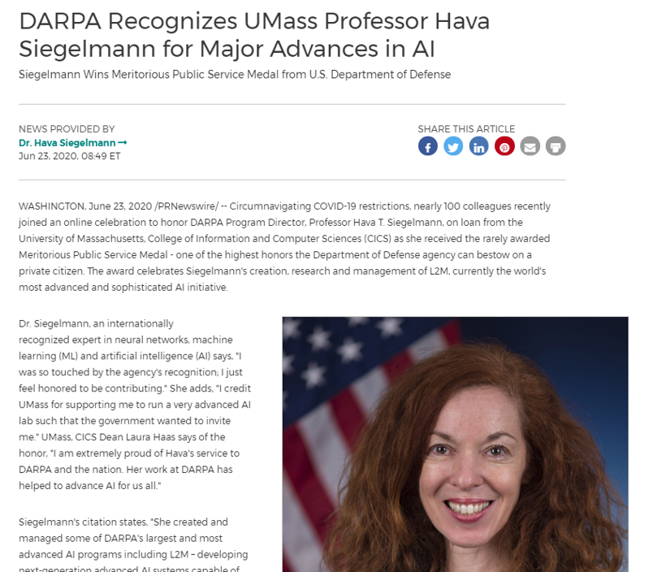
终身强化学习发展现状
4
DARPA L2M计划(start like a baby)
VS
AI技术的第三次浪潮
规则知识->统计学习->适应环境

Slide 33
发展概况
4
终身强化学习首先由Thrun和Mitchell[1995]提出，通过知识记忆，机器人可以更快地学习，同时减少对真实世界实验的依赖。
Tanaka和Yamamura[1997]将每个环境视为一个任务，并为每个任务/环境构造了一个人工神经网络。使用现有任务的神经网络中节点的权重来初始化新任务的神经网络。
Ring[1998]提出了一种持续学习智能体，其目的是通过先学习简单任务来逐步解决复杂任务。
Konidaris和Barto[2006]提出在新任务中使用先验最优值函数的近似值进行初始化。
Wilson等人[2007]在马尔可夫决策过程（MDP）框架下提出了一种分层贝叶斯终身强化学习技术。
Fernández和Veloso[2013]在终身强化学习中提出了一种策略重用方法，从先前任务中学习的策略被概率地重用，以帮助新的任务。
Brunskill和Li[2014]发现 从以前的经验中学习到的选择可能会加速新任务的学习，最大程度地减少终身强化学习中的总体样本复杂度。
在Deisenroth等人的研究中[2014]，知识策略被定义为状态和任务的函数，它可以解释现有任务中的未知状态和新任务中的状态。

Slide 34
发展概况
4
Bou Ammar等人 [2014]提出了一种策略梯度有效终身学习算法（PG-ELLA），该算法将ELLA[Ruvolo and Eaton，2013b]扩展到终身强化学习。
Yusen Zhan等人[2017] 提出了一种新的可扩展的终身强化学习技术，该算法使得线性收敛速度方面有了改进。

Rasul Tutunov [2017] 提出了一种用于终身强化学习的分布式二阶方法。
David abel等人[2018]研究终身强化学习的状态抽象，考虑的问题是如何最好地利用先前的经验来引导终身学习，产生了MAXQINIT，一种实用的基于值函数的转移的新方法。
Khimya Khetarpal等人[2018]讨论了可以支持和评估终身强化学习代理的环境的理想特性，提出了建议以建议将来设计合适的环境。
Francisco Garcia等人[2019]探索终身强化学习的元MDP方法，可以将最佳探索策略的搜索本身表达为强化学习问题，优化勘探策略。
Nick Denis等人【2019】研究多任务终生强化学习中使用地标价值函数的转移机制在不同的强化学习任务之间进行转移学习。
Aswin Raghavan等人[2019]专注于理解和应用生物内存转移到新的AI系统上，以解决终身学习中的灾难性遗忘问题。

Slide 35
发展概况
4
Lee,Seungwon等人[2019]这项工作的目的是开发能够在复杂动态环境中成功处理顺序决策的深度终身学习方法，重点是多智能体情报，监视和侦察ISR方案。
Erwan Lecarpentier等人[2020]研究当代理人面临一系列强化学习（RL）任务时知识转移的问题，找到了终身RL的价值转移方法，该方法用于构建收敛速度提高的PAC-MDP算法。

Bohan Wu等人[2020]提出用于分层终身强化学习的模型原语，用于使用各种次优世界模型将复杂的任务解决方案分解为更简单的模块化子策略。
Changjian Li [2020]提供了关于终身强化学习的系统视图，并证明了终身强化学习系统中的奖励可以是通用语言，介绍了如何通过奖励语言和学习算法的协同作用将学习偏见嵌入到学习系统中。
Geraud Nangue Tasse等人[2020]研究终身强化学习中的逻辑组成，提出了一种终身学习框架，该框架利用zero-shot逻辑组合来解决可表示为先前学习任务的逻辑组合的新任务。
Zhi Wang等人[2020]在线贝叶斯推理的终身增量强化学习，提出了终身增量强化学习（LLIRL），一种新的增量算法，可以有效地终身适应动态环境。

Slide 36
5
终身强化学习经典技术

Slide 37
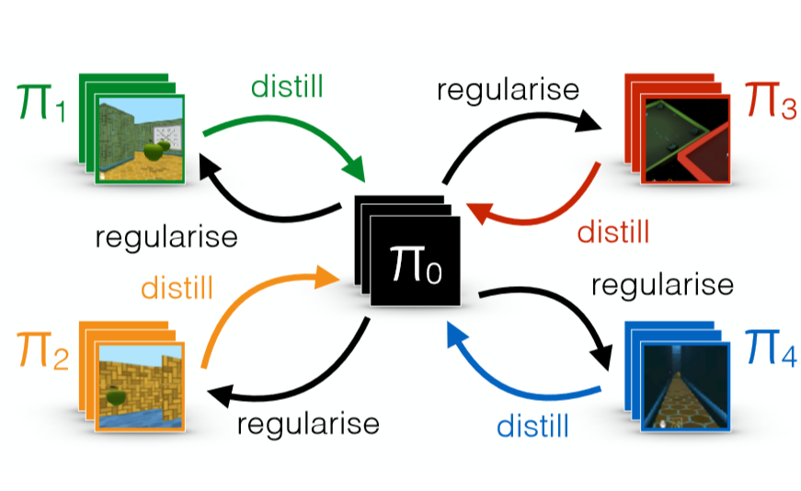
Lifelong RL vs Multi-Task RL
5
Multi-Task Hierarchical Bayesian RL
非同时进行的多任务联合学习
先验知识积累在知识库中，对新任务进行学习
新任务学习后，提取新的知识更新知识库
一般多任务强化学习(eg：Distral)
多任务同时学习，联合优化和分别优化交替进行。
将多个任务上学习的策略提纯，得到共有的中间策略
通过共有策略获得共有知识，增加agent在新环境下的鲁棒性。
Illustration of Distral framework
DeepMind，Teh, Yee, et al. "Distral: Robust multitask reinforcement learning."
Advances in Neural Information Processing Systems. 2018.

Slide 38
Multi-Task Hierarchical Bayesian RL
5
“
综上所述，基于分层贝叶斯的多任务强化学习方法是贝叶斯强化学习在多任务学习上的扩展。实际上是在线多任务学习方法，也是一种终身学习方法。
”
Aaron Wilson, Alan Fern, Soumya Ray, and Prasad Tadepalli.
Multi-task reinforcement learning: A hierarchical Bayesian approach. In ICML, pages 1015–1022,2007.

Slide 39
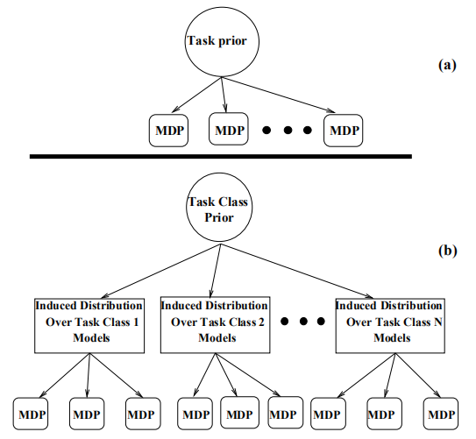
Multi-Task Hierarchical Bayesian RL
5
问题假设：
在多任务强化学习中，得到的马尔可夫决策过程(MDPs)序列服从某种固定但未知的分布。
方法：
分层贝叶斯模型对MDPs进行分类；
对于新的MDP，利用同类的共享信息，基于经验快速推断出环境特征，快速适应初遇的新环境；
利用无线混合模型自动学习MDPs的分类数量。
(a) Single Bayesian RL
(b)Hierarchical Bayesian MTRL
Aaron Wilson, Alan Fern, Soumya Ray, and Prasad Tadepalli.
Multi-task reinforcement learning: A hierarchical Bayesian approach. In ICML, pages 1015–1022,2007.

Slide 40

PG-ELLA基于策略梯度有效的终身强化学习方法
5
基础：有效终身学习算法 ELLA（Eﬃcient Lifelong Learning Algorithm）
“
ELLA的中心思想：
为所有任务模型维持着一个稀疏共享库（过去的知识），然后将知识从知识库迁移到新任务，并不断更新知识库以最大化所有任务的性能。
”
Paul Ruvolo and Eric Eaton. ELLA: An eﬃcient lifelong learning algorithm .pages 507–515, 2013b.

Slide 41
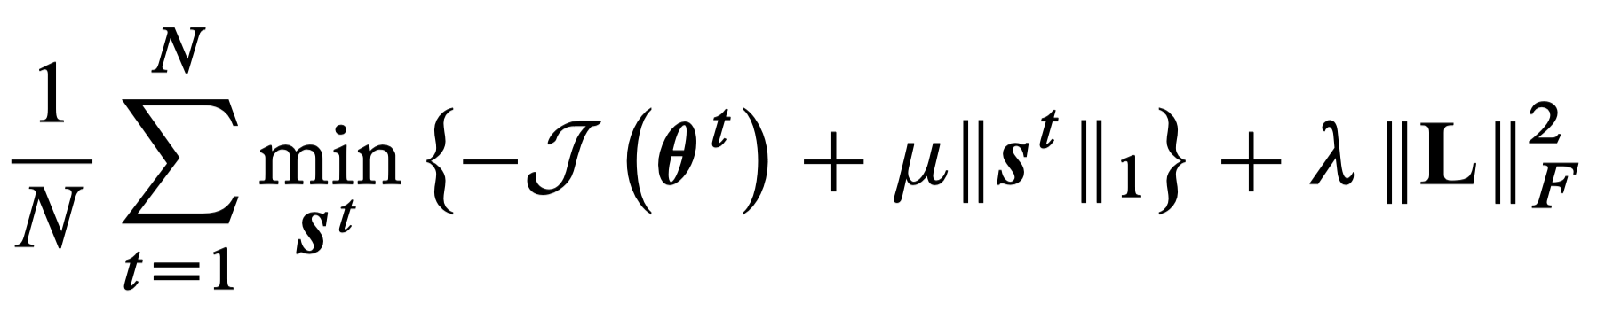
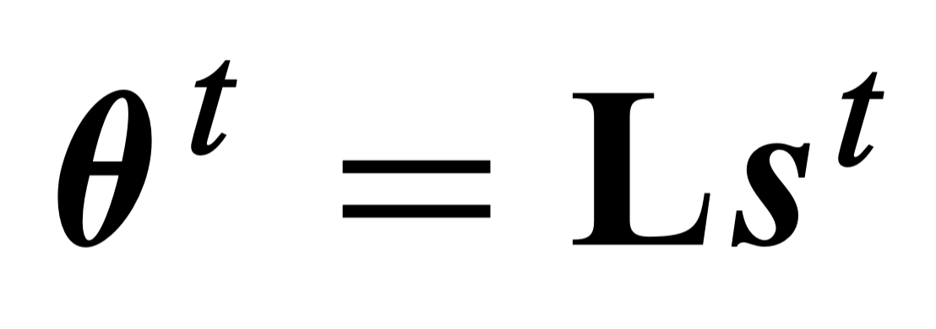
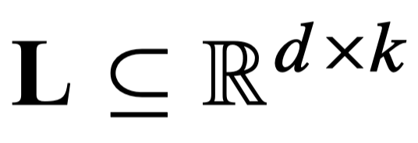
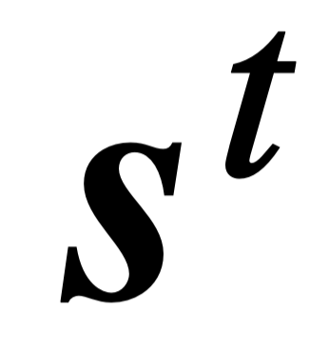
基于策略梯度有效的终身强化学习方法PG-ELLA
5
PG-ELLA的目标函数
共享知识：
任务专用的系数向量：
优化方法：
交替优化策略：固定L，优化s或固定s优化L
Haitham Bou Ammar, Eric Eaton, Paul Ruvolo, and Matthew E. Taylor. Online multi-task learning for policy gradient methods. In ICML, pages 1206–1214, 2014.

Slide 42
基于策略梯度有效的终身强化学习方法PG-ELLA
5
PG-ELLA方法的延伸
1）终身学习的安全策略搜寻：优化整体任务时，考虑了每个任务的安全性约束
2）PG-ELLA应用于迁移学习
通过任务间映射关系：仅学习一对任务的映射，对于终身学习是计算昂贵的。
PG-ELLA方法的缺点：低效、代价很大
1）每次都需要计算以前的所有任务
2）共享L更新时，系数矩阵s也要更新
Haitham Bou Ammar, Eric Eaton, Paul Ruvolo, and Matthew E. Taylor. Online multi-task learning for policy gradient methods. In ICML, pages 1206–1214, 2014.

Slide 43
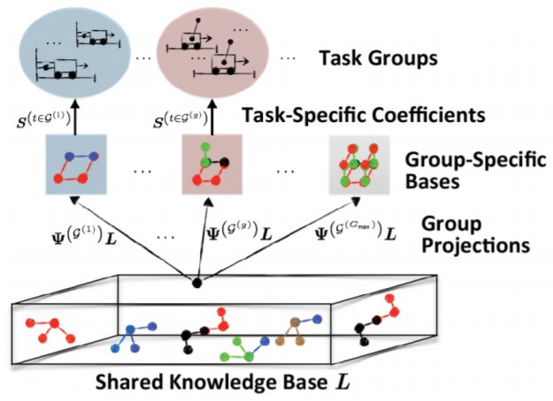
基于策略梯度有效的终身强化学习方法PG-ELLA
5
PG-ELLA的改进（同作者）
1）允许输入来自不同领域的任务
2）所有任务可以分为不同的任务组，
一个任务组共享相同的状态和动作空间
Haitham Bou Ammar, Eric Eaton, Jose Marcio Luna, and Paul Ruvolo. Autonomous crossdomain knowledge transfer in lifelong policy gradient reinforcement learning. In AAAI, 2015.

Slide 44
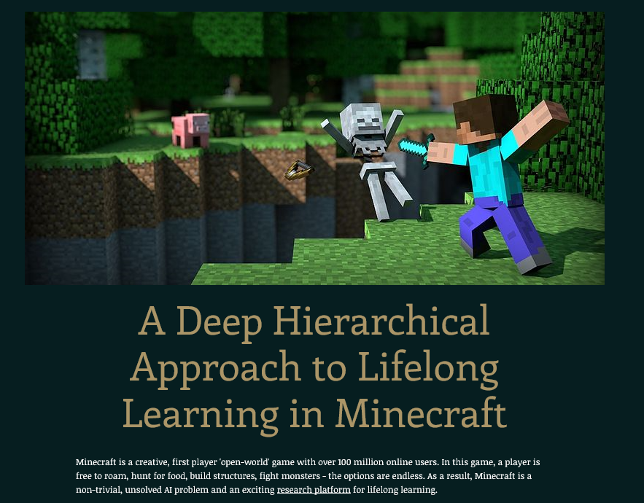
Other Hierarchical LRL
5
Minecraft是一款具有创造力的首款“open-world”游戏，拥有超过1亿在线用户。在此游戏中，玩家可以自由漫游，寻找食物，建造建筑物，与怪物搏斗-选项无穷无尽。
因此，Minecraft是一个无法解决的高维度强化学习问题，并且是终身学习领域活跃的研究平台。
目前深度强化学习体系结构使人工智能的Minecraft代理能够导航障碍物，搜索物体，将其捡起并将其放置在预定位置。这是在Minecraft中执行复杂的人工智能任务的第一项工作，为终身学习提供了垫脚石。

Slide 45
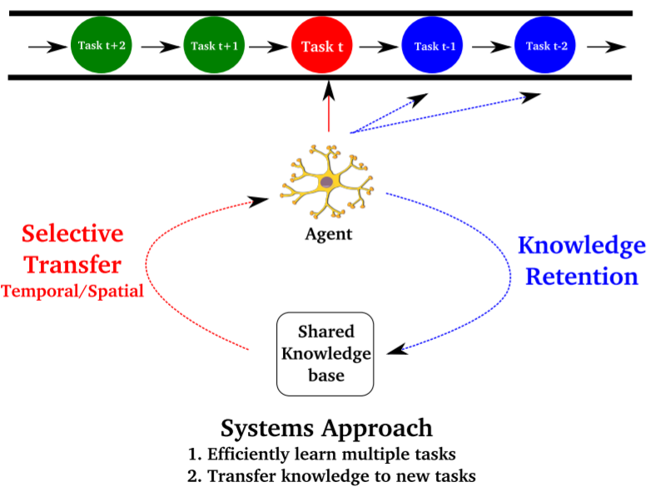
Lifelong learning with hierarchical DRL
5
A Deep Hierarchical Approach to Lifelong Learning in Minecraft
分层深度强化学习网络（H-DRLN）
Life-long learning三个特点：
Knowledge efficient retention and update
知识有效保留和更新
selective transfer 选择性迁移
Retention 和transfer 有效交互，相互促进
Tessler, Chen, Shahar Givony, T. Zahavy, Daniel J. Mankowitz and Shie Mannor. “A Deep Hierarchical Approach to Lifelong Learning in Minecraft.” AAAI (2017). Code： https://github.com/tesslerc/H-DRLN
Notes:
随着深度强化学习的兴起，终身学习系统与DRL的结合也是未来发展的趋势之一

Slide 46
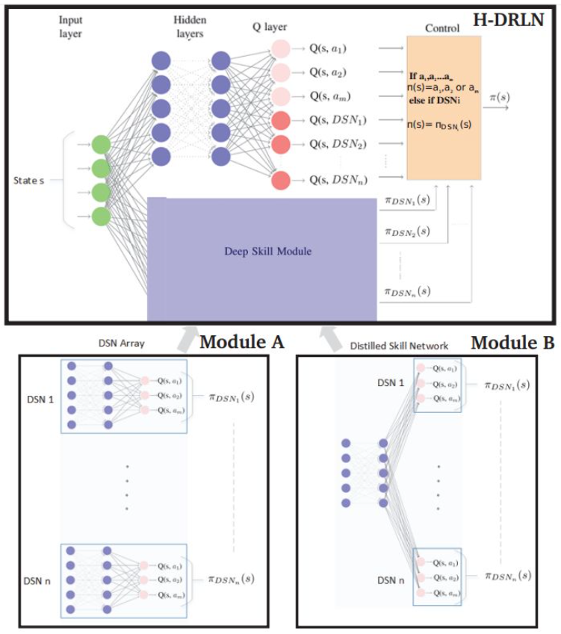
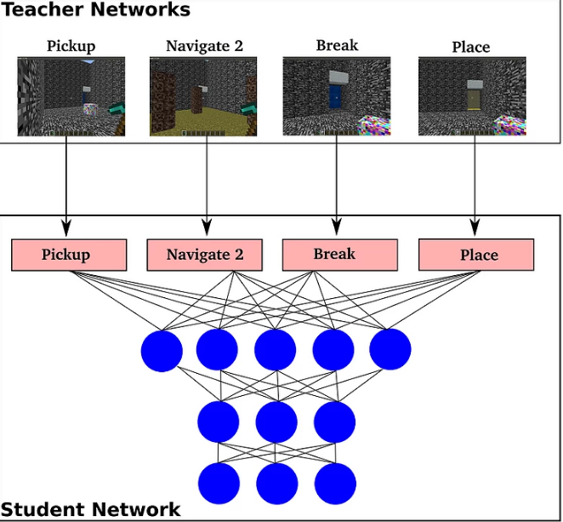
Lifelong learning with hierarchical DRL
5
H-DRLN技术：
采用“multi-skill distillation”整合了知识保留功能。
使用“reusable skills”选择性地转移知识。
四要素：
1）Deep Skill Module
2）H-DRLN architecture
3）Skill Objective Function
4）Skill - Experience Replay

Slide 47
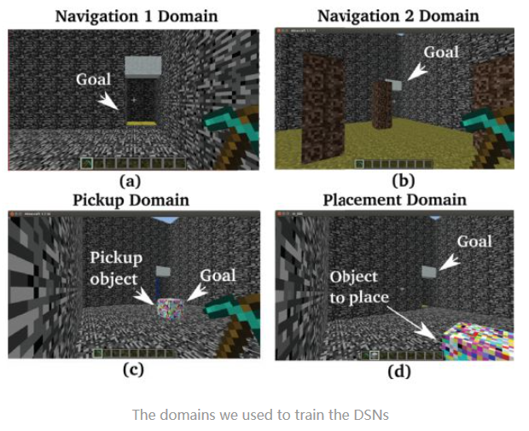
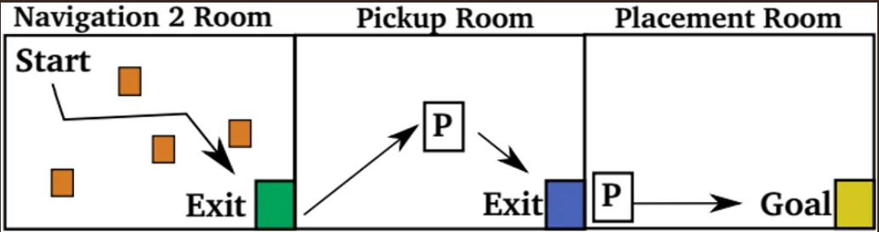
游戏实验
5
单技能
多技能
solve a complex task - the 3 rooms domain
对于MineCraft的寻路，捡起，放下物体等多技能场景
与常规的Deep Q-Net相比，H-DRLN具有更高的性能和更低的学习样本复杂度。
train single skill a-priori- the 1 room domain

Slide 48
6
终身强化学习demo演示
——Fine-Tuning in Robotic Reinforcement Learning

Slide 49
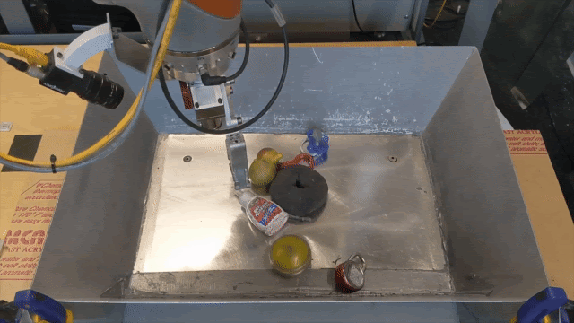
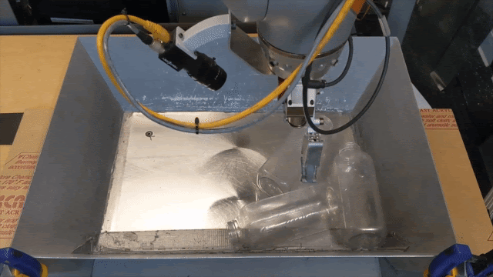
动机：如何使机器人在工作中学习？
6
？
透明瓶没有在训练任务中出现过
训练过程
理想：从错误中学习，并持续适应不断变化的环境
现实：仅训练一次就被应用，无法适应环境
动机：利用过去学习的行为来适应新的环境——机器人即时学会抓取各种物体
《Never Stop Learning: The Effectiveness of Fine-Tuning in Robotic Reinforcement Learning》
Ryan Julian, Benjamin Swanson, Gaurav S. Sukhatme, Sergey Levine, Chelsea Finn, Karol Hausman

Slide 50
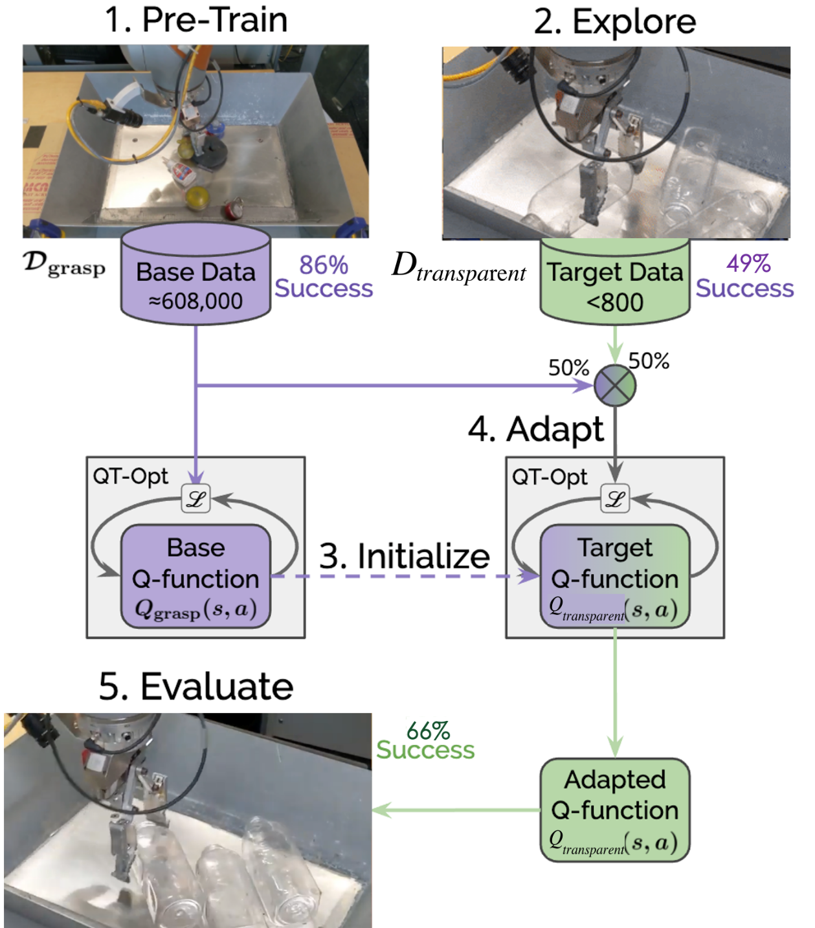
从一项新任务开始
6
fine-tuning method
Pre-Train：源条件（基础物品集，608000次抓取）
Explore：新条件（抓取没见过的透明瓶,800次抓取）
Initialize：基础模型（预训练模型）+训练数据
（各以50%的概率抓取源条件和新条件）
Adapt：再次训练
Evaluate：在新条件下抓取
QT-Opt一种深度强化学习方法（google）
Kalashnikov D, Irpan A, Pastor P, et al. Qt-opt: Scalable deep reinforcement learning for vision-based robotic manipulation[J]. arXiv preprint arXiv:1806.10293, 2018.
Notes:
QT-OPT：谷歌的一篇论文，深度强化学习
fine-tune意思是对以前已经训练过的模型（例如，可能已经用一些数据进行了训练）已经学习到了一些信息，然后继续训练该模型（例如：可能在不同的数据集上继续进行训练），核心思想就是用已经训练的模型的参数作为新模型的初始化参数
迁移学习，顾名思义就是将已有的模型应用到其他的问题上，主要的场景是从解决一个问题上学习到的特性(或者在某一个数据集上训练出的模型)，应用到一个新的、类似的问题或者在某种程度三相关联的问题上。比如，我们训练了一个模型来识别狗，该模型学习到的特征可能对识别一只猫是很有用的。
迁移学习主要步骤：
从已经训练的模型中提取所需的layers
冻结（freeze）这些层，防止在后面的训练中破坏他们中包含的信息
在冻结层的顶部添加一些新的、可训练的层。这些层用来将学习如何将旧的特性转化为对新数据集的预测
在新数据集上面进行训练
最后，可选的一步，对模型进行微调（fine-tune），解冻之前获取的整个模型或在部分模型，然后在新数据集上以非常小的学习率重新训练，使预训练的特征适应新的数据集
online learning和offline learning在这个意义下的区别主要是infinite stream data 和 batched data学习场景的不同。

Slide 51
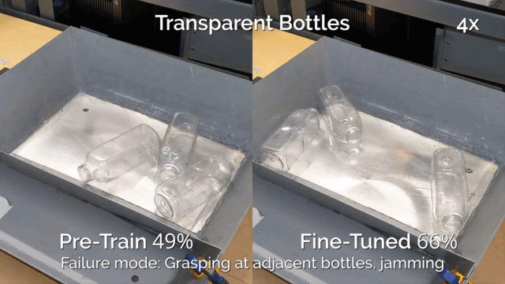
单步“微调”方法的实验效果
6
抓取没有见过的透明瓶
49%→ 66%

Slide 52
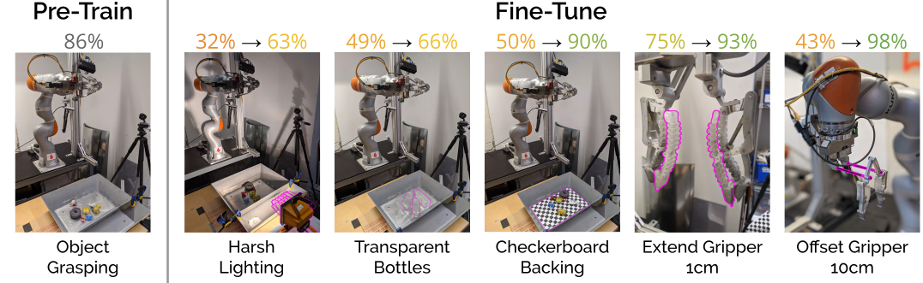
6
单步“微调”方法的实验效果
强光照 透明瓶 棋盘背景 伸长手臂 手指偏移

Slide 53
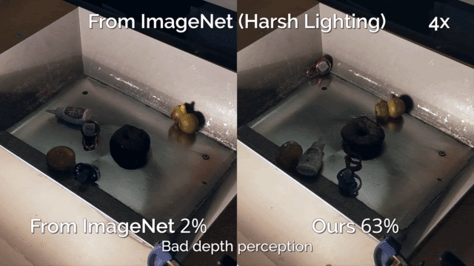
单步“微调”方法的实验效果
6
使用其他的预训练模型
Step1: 使用 ImageNet数据集训练机器人（识别任务）
Step2: 将识别模型作为预训练模型，在新的抓取任务中进行fine-tuning过程
性能提升：43% → 98%
跳过抓取的预训练：可以免去大量的抓取实验，节省时间

Slide 54
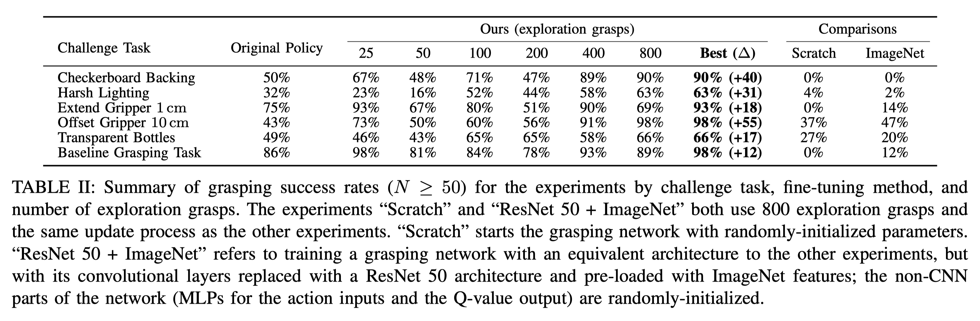
单步“微调”方法的实验效果
6

Slide 55
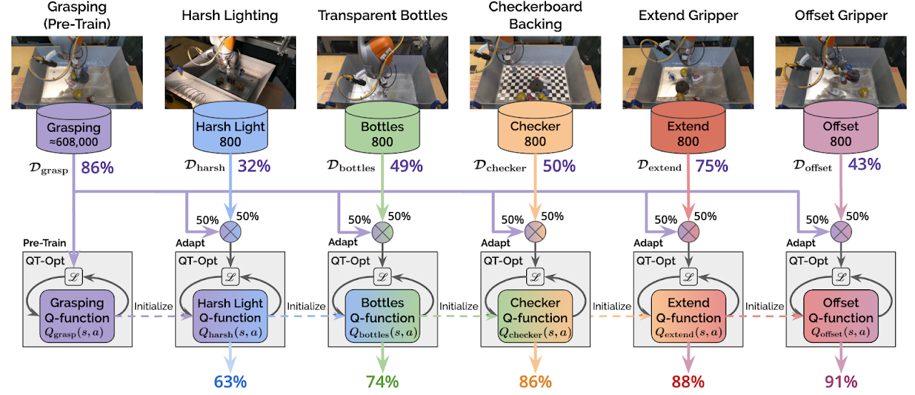
持续微调
6
现实世界：持续变化
机器人：背景、光照、臂长、抓取器位置、未知物体
每次训练的结果用作下一步的起点，而不是每次都进行预训练

Slide 56
单步微调和持续微调的对比
6
单步微调
持续微调

Slide 57
总结与展望
6
总结
展望
机器人可以适应多大的变化
  除了抓取行为，是否可以进行分类操作？
如何实现自动化吗？
  自己决定何时停止收集新任务的数据
  决定何时停止使用新数据训练模型
可以制造每天学习的机器人吗？
  或者连续适应365种新事物
机器人可以快速适应新的环境
  时间？
算法也很简单，重用数据和模型
可持续学习，效果也很好

Slide 58
终身学习总结与展望

Slide 59
终身学习总结与展望
现在有大量可用的数据，这使系统能够学习大量的各种知识。
统计机器学习正在变得成熟。 进一步的改进变得越来越困难，而使用过去所学的知识来帮助学习是一种自然的前进方式，它模仿了人类的学习过程。 现有研究表明，LML非常有效。
随着在现实环境中与人和其他系统交互的智能个人助理，聊天机器人和物理机器人的使用，连续LML功能变得越来越必要。

Slide 60
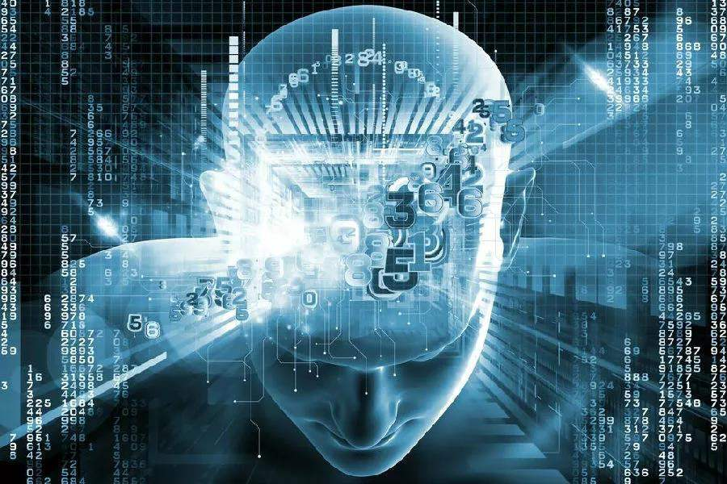
终身学习总结与展望
知识的正确性
知识的适用性
知识表示与推理
学习多种类型和/或来自不同领域的任务
自主学习
LML用于自然语言学习
作文学习
与人和系统互动学习

